Slide 1
Softwarová studia
IMN0111, IMNK11
PS_2015

Slide 2
_ Téma přednášky
_ Požadavky k ukončení kurzu
_ …

Slide 3
Nová média vs. Softwarová studia – definice předmětu výzkumu
_Nová média = digitální a síťové technologie
- nástroje shromažďování, reprezentace, manipulace a distribuce dat;
- komunikační technologie.
_SWS: Nová média = programovaná média pracující v reálném čase.

Slide 4
SWS definují *nová média* jako programovaná média pracující v reálném čase.
Software = kulturní objekt a aktér sociální a kulturní sféry.

Slide 5
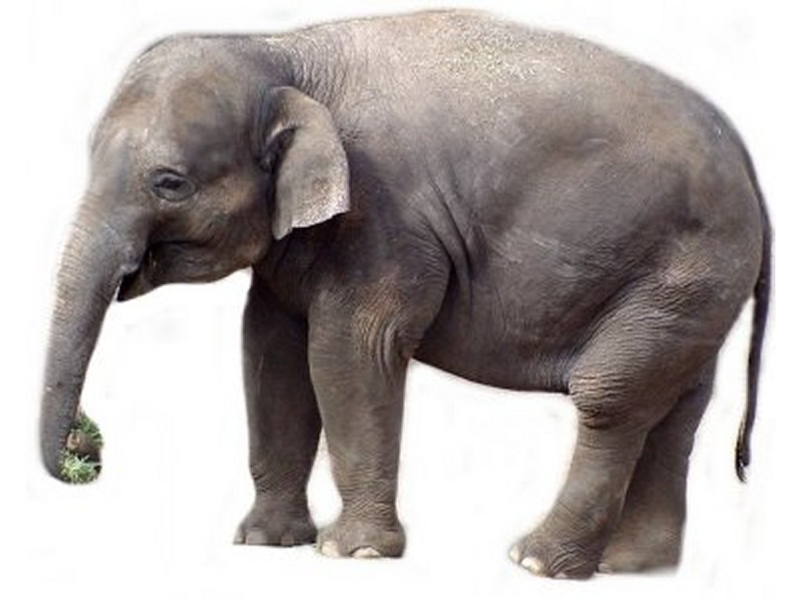

Slide 6
Softwarová studia
0
Obrat k softwaru ve studiích nových médií
Software jako metafora
Počítače, vzájemně propojené programovatelné přístroje tvořené softwarem a hardwarem, jsou dominantní technologií naší doby. Počítačový kód jako způsob počítačové reprezentace dat, a programování, jako způsob manipulace s nimi, ovlivňují pojmový aparát, kterým uchopujeme svět, ve kterém žijeme.
Hardware vs software
Kognitivní věda: lidská mysl (software) vs mozek (hardware),
Kulturální studia: kultura (software) vs příroda (hardware)
Molekurální biologie: deoxyribonukleová kyselina, DNA, nositelka genetické informace většiny organismů, je přirovnávána k sérii genetických programů.
Software nám slouží také jako nástroj modelování a testování teorií.

Slide 7
Softwarová studia
0
Obrat k softwaru ve studiích nových médií
Software jako rasa
Software a rasa ztělesňují dva důležité způsoby konceptualizace kauzálního vztahu mezi řádem a viditelností, viditelným a neviditelným, představitelným a čitelným (readable).

Slide 8
Softwarová studia
0
Obrat k softwaru ve studiích nových médií
Software jako metafora
Software se stává filtrem našeho vědění. Je třeba mít však na paměti, že reprezentace vědění v jazyce softwaru odpovídá myšlení a způsobu reprezentace matematiky, které je samo o sobě vysoce metaforické, neboť je založeno na předpokladu, že jedna věc/symbol/kód může zastupovat věc jinou. Jinými slovy, logika počítačů je logikou všeobecné substituce. Počítače jsou tedy nejen založeny na metafoře, jsou dokonce metaforou metafory.

Slide 9
Softwarová studia
00_Úvod
  O slonovi
  Softwarová studia a postdigitální paradigma
01_Obrat k softwaru ve studiích nových médií
  Software jako metafora
  Software jako předmět výzkumu
  Genealogie softwaru
02_Genealogie softwarových studií
02.1. Není žádný software vs Je jen software
02.2. Avantgardní programování vs komerční software
02.3. Software jako výraz matematického myšlení
02.4. Aparát jako hybrid strojových a lidských uspořádání
03_Softwarová studia: vznik disciplíny
03.1. SWS: work-in-progress
03.2. SWS: diachronní hledisko
03.3. SWS: synchronní hledisko
03.4. Vrstvy
03.5. Kruhy
04_Metodologie softwarových studií
04.1. Digitální média jako programovaná média
04.2. Softwarové dílo
04.3. Pojmy pro myšlení procesů: algoritmus
04.4. Hackability
04.5. Eristika programovaných médií
05_Závěr: Softwarová studia: metodologický obrat a softwarové umění jako základní výzkum

Slide 10
Softwarová studia
I.
_esence slona: „the medium is the message.“
_postmoderní slon: nová média jako laboratoř kritické teorie (poststrukturalismu)
_slon jako hybrid: sws jako ne-moderní myšlení o nových médiích

Slide 11
Softwarová studia
Wetware – software – hardware
„Svět, ve kterém jsme žili posledních čtyřicet let se již nedělí na kameny, rostliny a zvířata, ale na nesvatou trojici hardware, software a wetware. Vzhledem k tomu, že výpočetní technika (dle kacířských slov jejího vynálezce), se nachází v bodu ´převzetí kontroly´, termín hardware se již nevztahuje na budovy a zahradnické nářadí, ale na opakování, milionkrát za sebou, malých silikonových tranzistorů. Wetware, je potom to, co zbyde z lidské rasy, když hardware neúprosně odhalí všechna naše selhání, chyby a nepřesnosti. Miliardový obchod zvaný software není nic víc než to, co wetware odvozuje (make out of) z hardwaru: logická abstrakce, která teoreticky, ale jen teoreticky, zásadně nebere v úvahu časoprostorový rámec strojů, aby jim mohla vládnout.“ F. Kittler

Slide 12
Softwarová studia
Wetware – software – hardware
Software ve skutečnosti teritoriem rozbujelých výjimek, „řečových aktů“.
Pozn. řečový akt
John L. Austin: teorie řečových aktů, řečových promluv nebo také mluvních aktů

Slide 13
Softwarová studia
Wetware – software – hardware
„Představitelé softwarových studií „hovoří o oblasti kultury jako o heterogenním sociálním poli, v němž je software tvořen a užíván, v němž působí, a v němž je rozvíjen. Softwarový ´environment´, tato ekologie, je samozřejmě technický, avšak tím, že je technický, je současně i sociální a politický – ve výrobních cyklech, stejně jako v oblastech své aplikace.“ BROECKMANN, Andreas

Slide 14
Softwarová studia
2
Softwarová studia a postdigitální paradigma
Digitální vs. Post-digitální paradigma
Avantgardní vs. neo-avantgardní postoj
Překonání paradigmatu „digitální revoluce“.
„Digitální estetika dává přednost symbolům (abstraktním kódům), postdigitální estetika upřednostňuje indexy (stopy a kontextové znaky).“ F. Cramer
Pozn.
Postdigitální: Termín ´post-digitální´ pravděpodobně poprvé užil: CASCONE, Kim. The Aesthetics of Failure, “Post-Digital” Tendencies in Contemporary Computer Music. Computer Music Journal, Volume 24 Issue 4, December 2000, pp 12 – 18. Dostupné z: < http://subsol.c3.hu/subsol_2/contributors3/casconetext.html > [cit. 30. 10. 2013].
Post-digitální použil jako přívlastek označující umění nových médií, které odmítá estetiku digitální revoluce, ve smyslu dokonale bezchybných obrazů, zvuků, přesných kopií, ve prospěch práce s chybou, glitchem a šumem.

Slide 15
Softwarová studia
2
Software jako metafora a meta-metafora
S myšlením v dichotomiích hardware vs software se setkáme například při konceptualizaci vztahu mezi lidskou myslí (software) a mozkem (hardware), mezi kulturou (software) a přírodou (hardware). Deoxyribonukleová kyselina, DNA, nositelka genetické informace většiny organismů, je přirovnávána k sérii genetických programů. Software nám slouží také jako nástroj modelování a testování teorií.
Software se stává filtrem našeho vědění
Je třeba mít však na paměti, že reprezentace vědění v jazyce softwaru odpovídá myšlení a způsobu reprezentace matematiky, které je samo o sobě vysoce metaforické, neboť je založeno na předpokladu, že jedna věc/symbol/kód může zastupovat věc jinou. Jinými slovy, logika počítačů je logikou všeobecné substituce.

Slide 16
Softwarová studia
2
Software jako rasa
Chun vyjádřila současné postavení softwaru v naší kultuře přirovnáním softwaru k rase. Její příměr ´software jako rasa´ funguje v řadě aspektů.
Software a rasa ztělesňují dva důležité způsoby konceptualizace kauzálního vztahu mezi řádem a viditelností, viditelným a neviditelným, představitelným a čitelným (readable).
CHUN, Wendy. Programmed Visions. 179 – 189.

Slide 17
Softwarová studia
2
Software jako předmět výzkumu
„vybavení počítače programovacím jazykem a programem, zkráceně programové vybavení počítače, na rozdíl od technického vybavení, které bývá označováno jako hardware.“
Akademickém slovníku cizích slov, 2000
Podle Oxford Dictionaries se jedná o „programy a jiné provozní informace užívané počítačem.“

Slide 18
Softwarová studia
2
Software jako předmět výzkumu
„vybavení počítače programovacím jazykem a programem, zkráceně programové vybavení počítače, na rozdíl od technického vybavení, které bývá označováno jako hardware.“
Akademickém slovníku cizích slov, 2000
Podle Oxford Dictionaries se jedná o „programy a jiné provozní informace užívané počítačem.“

Slide 19
Softwarová studia
2
Software jako předmět výzkumu
Software je soubor instrukcí, který umožňuje uživateli interagovat s počítačem. Je to program, který umožňuje, aby počítač prováděl konkrétní úkoly. Software jako takový můžeme definovat jako soubor všech počítačových programů, procedur, algoritmů a dat používaných počítačem. Rozlišujeme a) systémový software, který zajišťuje chod samotného počítače a jeho interakci s okolím, b) programovací software a c) aplikační software, se kterým pracuje uživatel nebo propojuje počítač s nějakým jiným strojem. Systémový, programovací a aplikační software si můžeme představit jako tři vrstvy znakových systémů, které spolu vzájemně komunikují a plynule přecházejí v hardwarovou platformu, kterou ovládají.

Slide 20
Softwarová studia
2
Zpochybnit dichotomii sw vs. hw
„[r]ozdíl mezi materiálností a nehmotností v rámci softwaru samotného: algoritmus je hmotný v uložené, kódované formě a ve většině svých kulturních uplatnění. […] Jestliže však umístění nebo dokonce existence některého softwaru není zcela jasná, jestliže softwarové dílo není kódem spuštěným ve stroji, protože se vyskytuje jako pseudokód v knize nebo dokonce není funkčním algoritmem, jako například většina Perl poezie, potom je technická definice softwaru příliš omezená. Můžeme říci, že ´software´ a ´programování´ nemohou být od sebe striktně odlišeny. Kulturní historie softwaru je kulturní historií programování.“ (F. Cramer)
Na software je nahlíženo jako na diskurzivní objekt, jehož identita zahrnuje materializované i konceptuální formy, je tvořena pestrou směsí praxí a způsobů jeho existence.

Slide 21
Softwarová studia
2
… a znovu ji ustavit při psaní historie softwaru:
V prosinci roku 1968 došlo k jedné z přelomových událostí tohoto trendu, když se firma IBM rozhodla pod tlakem vlády USA, která jí hrozila antimonopolní žalobou rozdělit svůj hardware a software.
1969_První odděleně prodávaný software byl CICS, Customer Information Control System, užívaný IBM ke zpracování finančních transakcí. Do té doby, přesně do roku 1969,…
1985: v rámci soudního sporu známého jako Digidyne vs. Data General Nejvyšší soud Spojených států amerických potvrdil rozhodnutí soudu nižší instance, že „odmítnutí Data General corp. licencovat jejich autorizovaný počítačový software těm, kteří nevlastní jimi vyrobený hardware bylo nezákonné.“

